Slide 1
Особенности расследований в деловой журналистике
Алексей Лоссан

Slide 2
Найти историю
глянцевые журналы. Казус Фукса, Добкина и Кернеса.
конец списка Forbes. в начале списка стоят самые известные люди. Тех, кто стоит в конце списка, не знает никто, но за ними - не менее интересные истории.
неизвестные структуры в важных государственных списках известных компаний. Например, среди тех, кто строил олимпийские объекты.

Slide 3
Поиск источников
сам герой
официальные страницы компаний на разных языках
деловые партнеры
конкуренты
сотрудники
бывшие деловые партнеры.

Slide 4
Пример Ташира
Три собеседника РБК среди калужских бизнесменов рассказали, что поддержку Карапетяну на первых порах оказывал крупный по местным меркам строитель Рубен Галстян — руководитель монтажно-наладочного управления «Калужское». Галустян посоветовал Карапетяну два объекта для покупки — завод железобетонных изделий и компанию «Калугаглавснаб». Со вторым предприятием, приобретенным в 1997 году, Карапетяну особенно повезло — при помощи этого предприятия у главы «Ташира» завязались дружеские отношения с «Газпромом». «На этом предприятии всегда занимались материально-техническим снабжением для государственных компаний, — объясняет глава местного отделения «Деловой России» Денис Шаулин. — Покупка «Калугаглавснаба», вполне вероятно, дала возможность Самвелу Карапетяну получить доступ к поставкам».
Деньги на покупку первых активов в Калуге Карапетян заработал в начале 1990-х — в том числе при помощи коммерческих магазинов, говорит калужский знакомый Карапетяна. «Я им первый магазин делал. Конец девяностых, продовольственный магазинчик на окраине Калуги. Никогда не думал, что эти ребята вырастут в такую большую компанию», — вспоминает калужский производитель мебели, обставлявший первые магазины под вывеской «Ташир». Тогдашних помощников Карапетяна мебельщик называет «чикагскими мальчиками»: «Внешность соответствующая, и очень хорошие управленцы — и сам Карапетян активный, и ребята у него моторные». http://www.rbc.ru/business/27/04/2016/571e2ebf9a794739bc632213

Slide 5
Пример Ташира - 2. Губернатор Калужской области Анатолий Артамонов - кладезь информации.
Три калужских бизнесмена назвали Карапетяна «кошельком» Артамонова, сам губернатор называет это сплетнями. По словам Артамонова, Карапетян никогда не оказывал ему лично финансовую поддержку, «зато всегда отзывался на просьбы об участии в благотворительной деятельности».
Три источника РБК — два знакомых с Карапетяном бизнесмена и бывший сотрудник госкомпании — утверждают, что сдружиться с монополией главе «Ташира» помог член правления «Газпрома» Николай Гуслистый. В середине 1990-х, рассказывает РБК Артамонов, «Ташир» на субподряде строил часть коттеджного поселка под Малоярославцем, в Калужской области — в аккуратные домики селили нефтяников с семьями, курировал проект сам Гуслистый. Представитель «Газпрома» ответил РБК, что не может подтвердить или опровергнуть события, которые происходили в начале 1990-х годов.
Еще один давний знакомый Карапетяна, председатель комитета Госдумы по энергетике Павел Завальный, с 1996 по 2012 год возглавлял «Газпром Трансгаз Югорск». По словам Артамонова, Карапетян помогал Завальному восстанавливать колхоз в Думиничском районе Калужской области, которым 29 лет руководил отец депутата. http://www.rbc.ru/business/27/04/2016/571e2ebf9a794739bc632213

Slide 6
Альтернативные источники
восстановление исторических связей http://ko.ru/articles/20747 помогавшие становлению бизнеса люди позднее могут получить посты в самой компании. Пример Сергея Хегатурова.
изучение биографий ключевых персонажей и близких им людей. Пример Heliopark - компании, которая создана сослуживцами по Кремлевскому полку.
использование адресов. основная информация о связи различных структур друг с другом собирается простым сопоставлением адреса.
базы данных о собственниках и владельцах.

Slide 7
Пример Ташира.
С начала 2016-го «Нефтегазстрой» получил заказы еще на 11,4 млрд руб.: компания будет строить 60,7 км «Силы Сибири» от компрессорной станции «Амгинская» до КС «Нимнырская». Гендиректор «Нефтегазстроя» Сергей Мхоян также сообщил, что это самостоятельная компания, но не смог объяснить, почему ее адреса и телефоны совпадают с реквизитами структур «Ташира».
Карапетян рассказывает о работе на государство неохотно, но признает: «Ташир» с наступлением кризиса начал наращивать долю госзаказа. Что именно делает группа для государства, бизнесмен не говорит, подтверждая одно — входящий в группу холдинг «Каскад» занимается благоустройством московских улиц. В ЕГРЮЛ компании с таким названием и руководителем не зарегистрировано, но есть «Каскад-энерго», «Каскад-энергосеть», «Каскад-интеграция», «Каскад инжиниринг» и другие. Между собой они связаны совпадающими адресами и телефонами, пересекающимися собственниками, а на сайтах первых двух есть логотип «Ташира».

Slide 8
Структурирование истории
поиск реперных точек: география бизнеса, смена сфер интересов, развод с партнерами и т.д.
появление первой крупной бизнес-структуры.
знаменательные встречи. Казус Шалвы Чигиринского.
смена бизнес-ниш. Пример Кесаева. В 2005 г., аккумулировав средства, Игорь Кесаев начал скупать различные компании в других сегментах. Первым приобретением за пределами табачного рынка стала покупка контрольных пакетов в двух предприятиях ВПК: Ковровском механическом заводе (КМЗ) и Заводе имени Дегтярева. В конце 2007 г. ГК «Меркурий» пришла в ритейл, примерно за $600 млн выкупив контрольный пакет розничной сети «Дикси». http://ko.ru/articles/20747
конфликты с партнерами и контрагентами.

Slide 9
Продать историю - найти изюминку
«Московский офис «Ташира» расположен в принадлежащем Карапетяну бизнес-центре «Непман-клуб» в Подколокольном переулке. На первом этаже «Непмана» — ресторан и караоке Forbest: первые шесть букв похожи на логотип журнала Forbes, за букву t отвечает крохотная загогулина. http://www.rbc.ru/business/27/04/2016/571e2ebf9a794739bc632213
Слоган небольшой швейцарской Swiss Development Group гласит: "Живи дважды". Объяснить его смысл можно по-разному, например, тем, что девелопер из кантона Во предлагает своим потенциальным партнерам вторую жизнь - первая у них закончилась в стране, где они заработали свои капиталы. http://ko.ru/arhiv/item/120608-prozhit-dvazhdy
В начале 1990-х гг. на отечественном нефтяном рынке появилась компания "Когалымнефтепродукт", которая занималась поставкой оборудования и переработкой нефти. В лучшие времена она перерабатывала около 100 000 тонн черного золота в месяц. Участники рынка связывали нового игрока с "Когалымнефтегазом" - основным добывающим подразделением ЛУКОЙЛа. Однако, по словам основателя компании Сергея Лазарева, ему вместе с партнером Владимиром Афанасенко удалось просто выгодно использовать "тезку". "Нам сильно помогало название "Когалымнефтепродукт", нас по умолчанию воспринимали как часть ЛУКОЙЛа. http://ko.ru/articles/21102

Slide 10
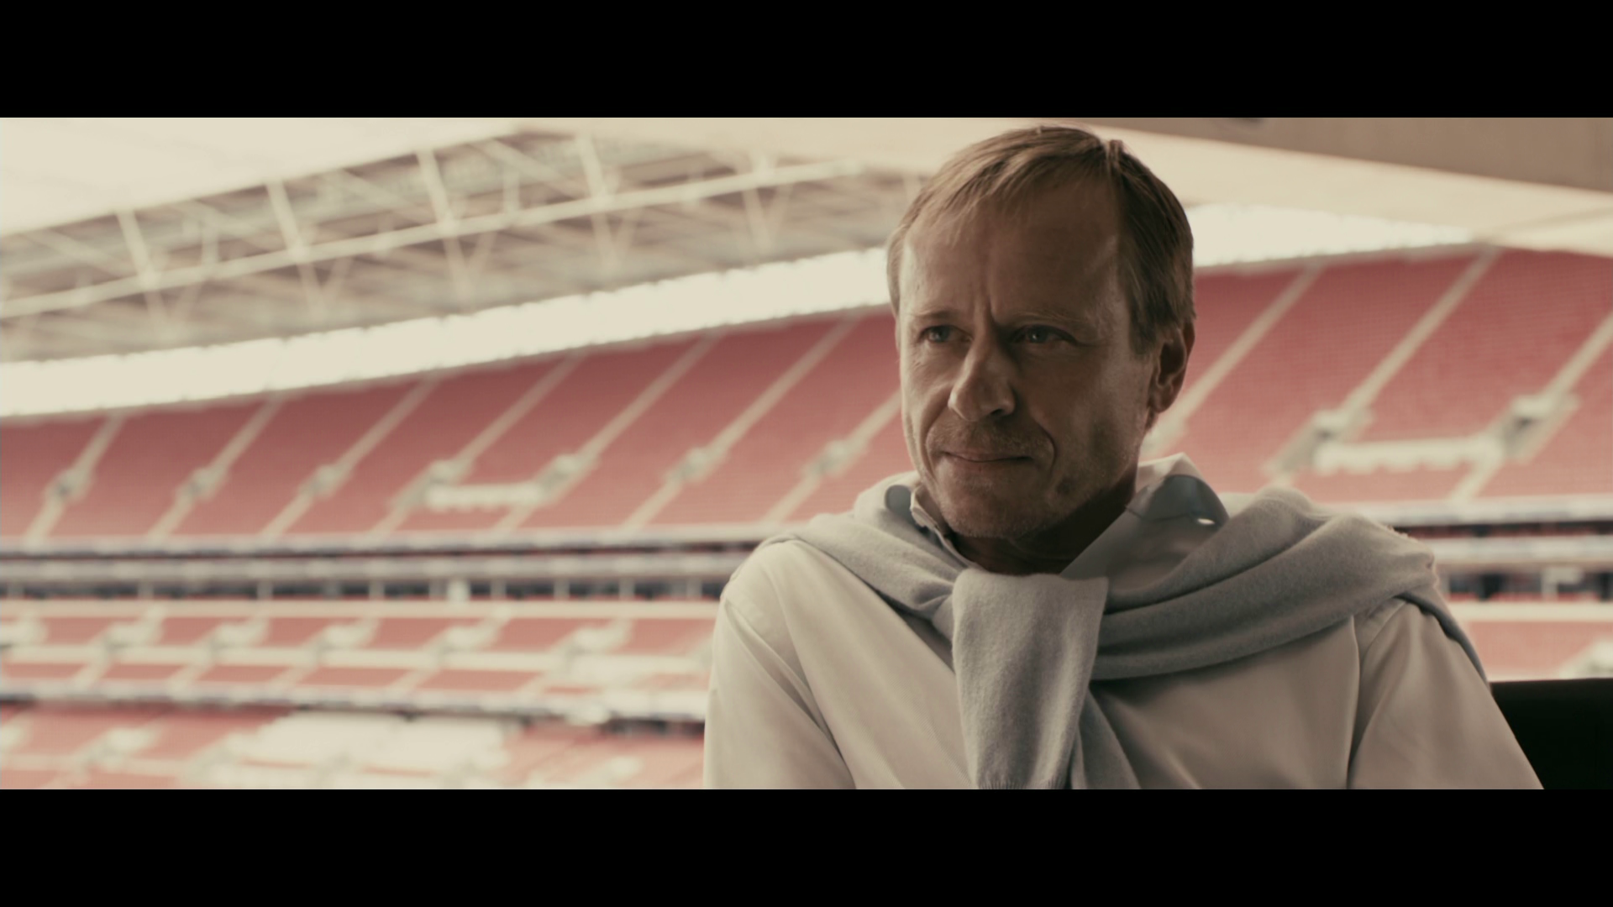
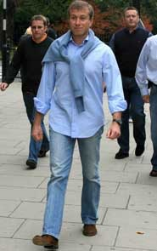
Abramovic vs Omovic
Построение реальной бизнес-биографии

